Slide 1
Εμβιομηχανική
ΠΑΝΕΠΙΣΤΗΜΙΟ ΘΕΣΣΑΛΙΑΣ
Ενότητα 4: Γωνιακά κινηματικά μεγέθη
Αθανάσιος Τσιόκανος, Γιάννης Γιάκας
Τμήμα Επιστήμης Φυσικής Αγωγής και Αθλητισμού

Slide 2
Άδειες Χρήσης
Το παρόν εκπαιδευτικό υλικό υπόκειται σε άδειες χρήσης Creative Commons.
Για εκπαιδευτικό υλικό, όπως εικόνες, που υπόκειται σε άλλου τύπου άδειας χρήσης, η άδεια χρήσης αναφέρεται ρητώς.

Slide 3
Χρηματοδότηση
Το παρόν εκπαιδευτικό υλικό έχει αναπτυχθεί στα πλαίσια του εκπαιδευτικού έργου του διδάσκοντα.
Το έργο «Ανοικτά Ακαδημαϊκά Μαθήματα Πανεπιστημίου Θεσσαλίας» έχει χρηματοδοτήσει μόνο τη αναδιαμόρφωση του εκπαιδευτικού υλικού.
Το έργο υλοποιείται στο πλαίσιο του Επιχειρησιακού Προγράμματος «Εκπαίδευση και Δια Βίου Μάθηση» και συγχρηματοδοτείται από την Ευρωπαϊκή Ένωση (Ευρωπαϊκό Κοινωνικό Ταμείο) και από εθνικούς πόρους.

Slide 4
Σκοποί ενότητας
Σκοπός της ενότητας είναι η γνωριμία με τις περιστροφικές κινήσεις και με τα γωνιακά κινηματικά μεγέθη που τις περιγράφουν.

Slide 5
Περιεχόμενα ενότητας
Εισαγωγή στην περιστροφική κίνηση
Γωνιακή μετατόπιση
Γωνιακές μετατοπίσεις των μελών του σώματος – γωνίες των αρθρώσεων
Γωνιακή ταχύτητα
Περίοδος και συχνότητα περιστροφής
Γραμμική ή επιτρόχια ταχύτητα
Σχέση γωνιακών και γραμμικών μεγεθών
Γωνιακή επιτάχυνση
Γραμμική επιτάχυνση (επιτρόχια και κεντρομόλος)

Slide 6
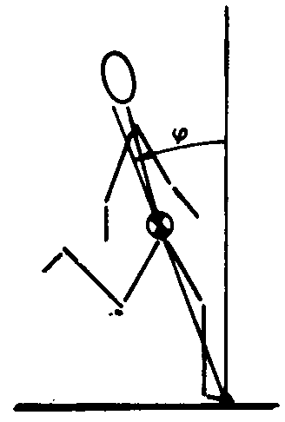
Περιστροφική κίνηση
Είναι η κίνηση ενός σώματος που πραγματοποιείται γύρω από κάποιο σχετικά ακίνητο σημείο ή άξονα περιστροφής.
Είναι οι κινήσεις όλου του σώματος (σάλτο, πιρουέτα) ή των μελών του (γύρω από τις αρθρώσεις).
Ακτίνα περιστροφής είναι η απόσταση του περιστρεφόμενου σώματος από το σημείο γύρω από το οποίο περιστρέφεται, που ονομάζεται κέντρο περιστροφής.
Απαιτείται ένα σύστημα αναφοράς, μια διεύθυνση αναφοράς, προς την οποία θα μετρηθεί η γωνία.
Όταν ένα σώμα περιστρέφεται στο χώρο μπορούμε να επιλέξουμε την κατακόρυφη ή οριζόντια διεύθυνση αναφοράς.

Slide 7
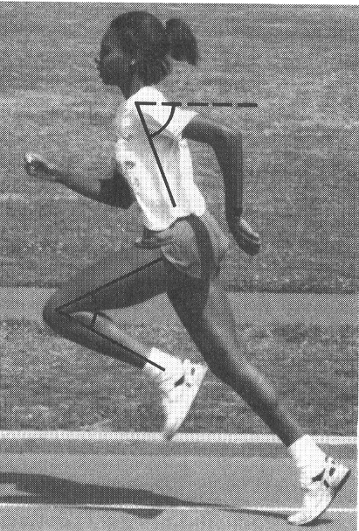
Γωνιακή μετατόπιση 1
Αν θέλουμε να υπολογίσουμε μια γωνία που σχηματίζουν δύο γειτονικά μέλη, ορίζουμε τη θέση του ενός μέλους ως διεύθυνση αναφοράς και υπολογίζουμε έτσι τη γωνιακή μετατόπιση του άλλου.
Γωνιακή μετατόπιση είναι η γωνία που καλύπτει η ακτίνα περιστροφής ενός σώματος σε κάποια χρονική περίοδο t και μετριέται σε μοίρες (degrees ή deg) ή σε ακτίνια (radians ή rad). Είναι διανυσματικό μέγεθος (φ,θ,α,β).
1 rad = 57,3 deg

Slide 8
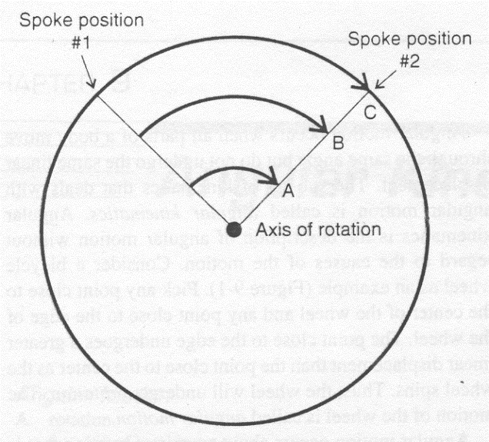
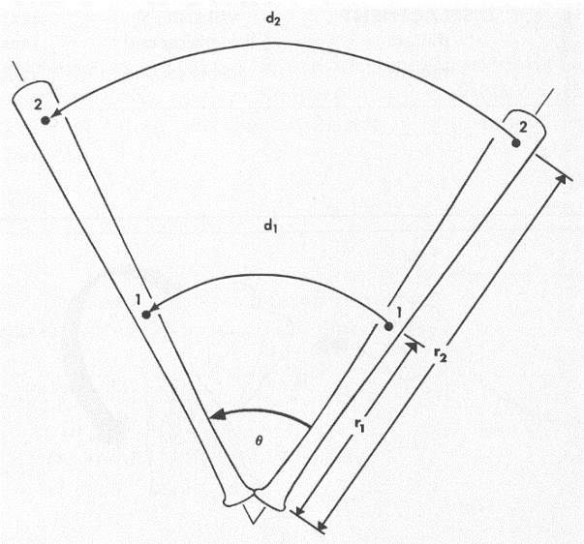
Γωνιακή μετατόπιση 2
Τα σημεία ενός περιστρεφόμενου σώματος μπορεί να έχουν την ίδια γωνιακή μετατόπιση, όμως η γραμμική μετατόπιση του καθενός (διαγραφόμενο τόξο) εξαρτάται από το μήκος της ακτίνας περιστροφής του. Όσο μεγαλύτερη η ακτίνα περιστροφής τόσο μεγαλύτερη η γραμμική μετατόπιση. Στις παραπάνω εικόνες τα σημεία C της ρόδας του ποδηλάτου και 2 του μπαστουνιού του μπέιζμπολ (μεγάλη ακτίνα περιστροφής) έχουν διαγράψει μεγαλύτερη γραμμική μετατόπιση από τα αντίστοιχα σημεία Α και 2 (μικρή ακτίνα περιστροφής).

Slide 9
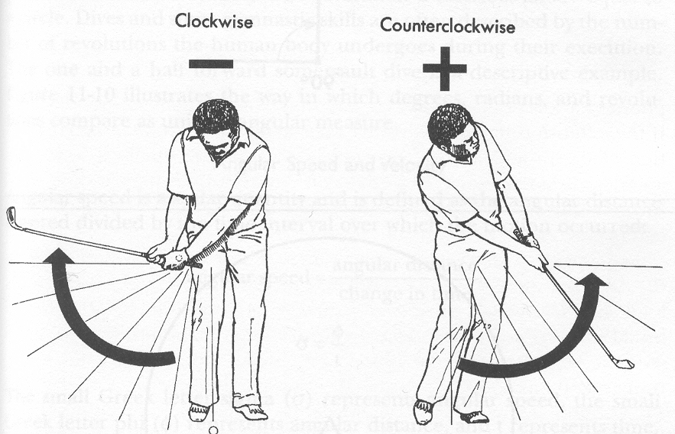
Γωνιακή μετατόπιση 3
Στην περίπτωση της γωνιακής μετατόπισης είναι απαραίτητο να ορίσουμε την κατεύθυνση περιστροφής. Ως θετική κατεύθυνση ορίζεται η αντίθετη της κίνησης των δειχτών του ωρολογιού και ως αρνητική εκείνη της περιστροφής των δειχτών του ωρολογιού.

Slide 10
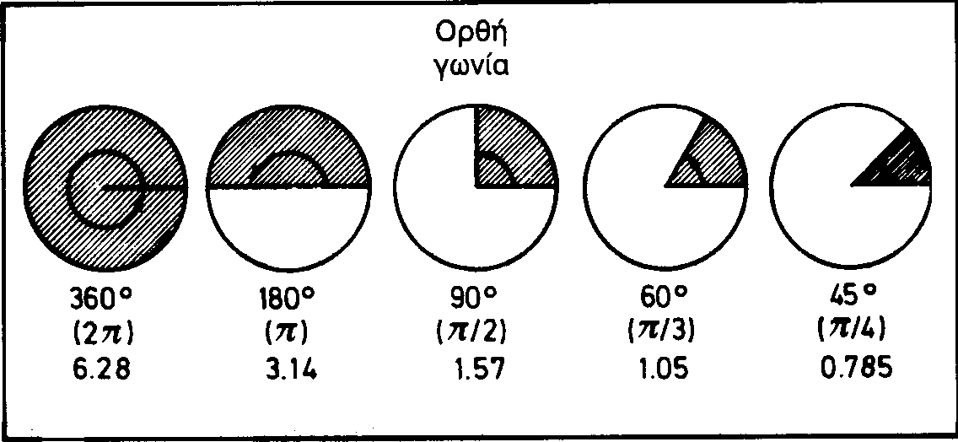
Τμήματα περιφέρειας και αντίστοιχες τιμές σε μοίρες και ακτίνια 1
Αντιστοιχίες μοιρών και ακτινίων σε διάφορες γωνίες.

Slide 11
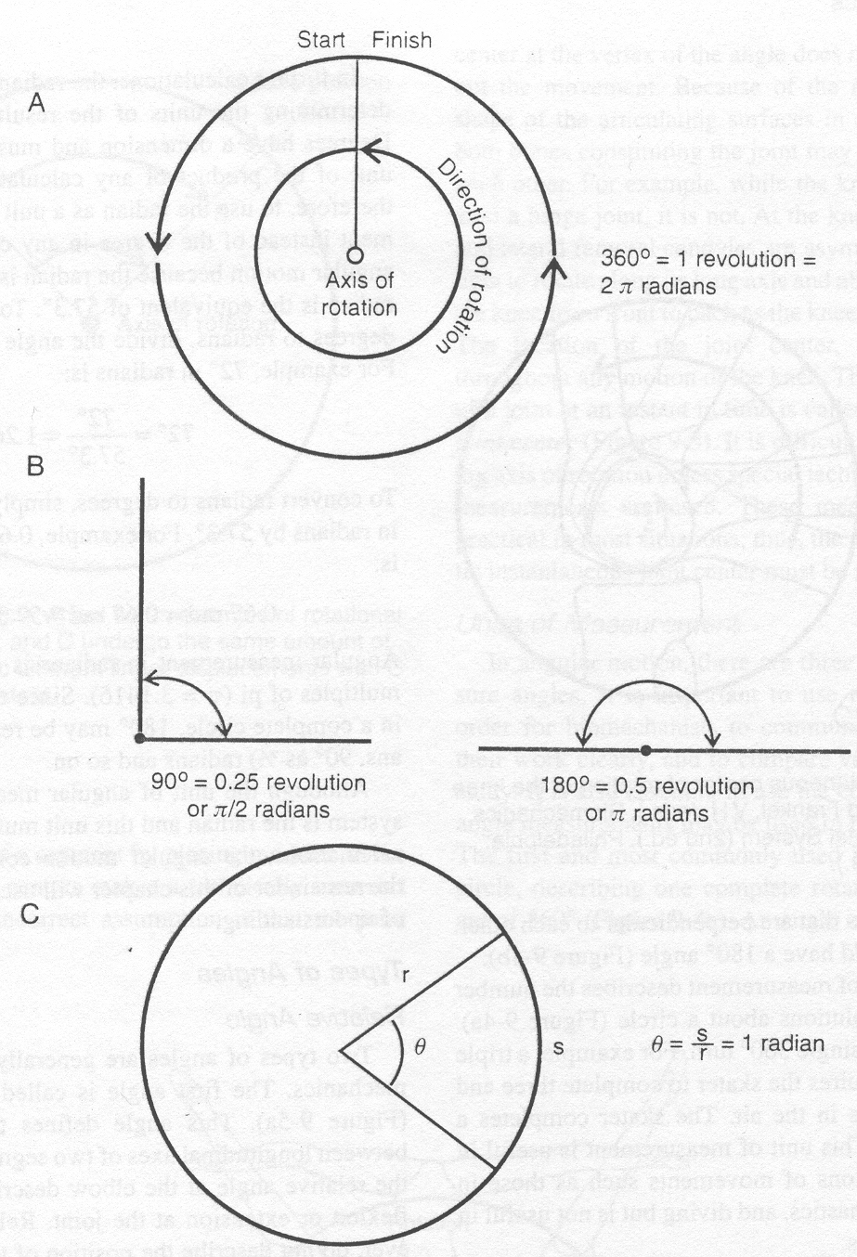
Τμήματα περιφέρειας και αντίστοιχες τιμές σε μοίρες και ακτίνια 2
Ορισμός του ακτινίου

Slide 12
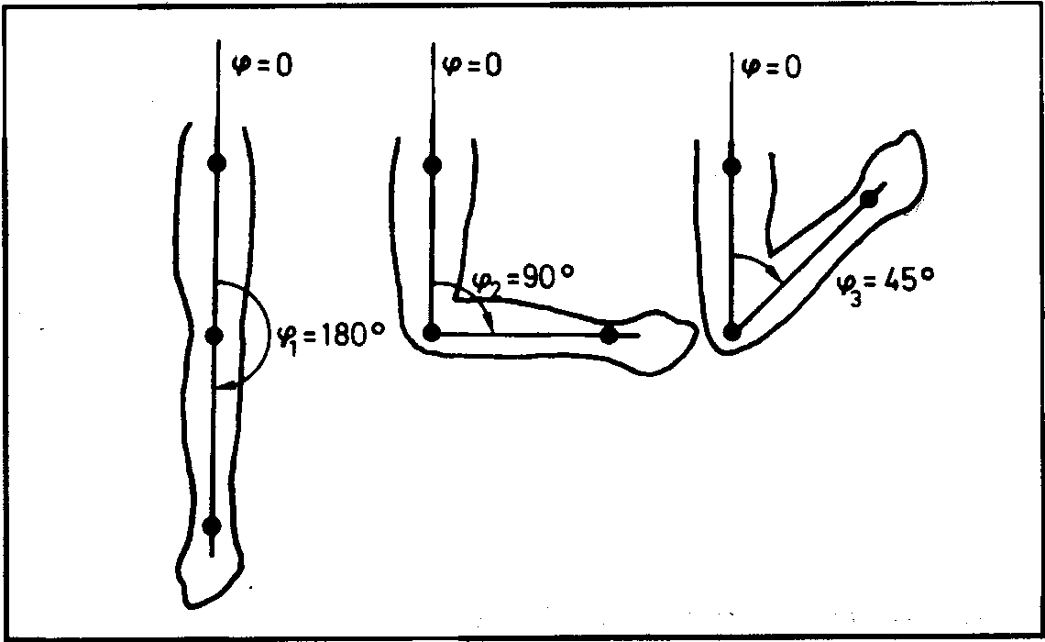
Γωνιακές μετατοπίσεις των μελών του σώματος 1
Παρουσιάζονται τρεις διαφορετικές θέσεις του πήχη ως προς το βραχίονα, οι οποίες ορίζονται αριθμητικά με τη γωνία της άρθρωσης του αγκώνα.

Slide 13
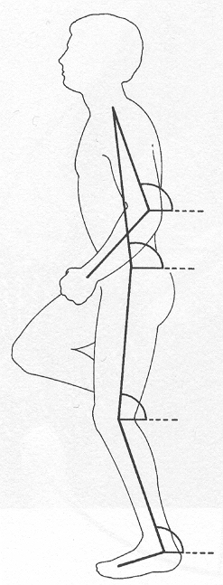
Γωνιακές μετατοπίσεις των μελών του σώματος 2
Δύο τρόποι μέτρησης των γωνιών των μελών του σώματος υπάρχουν: οι σχετικές γωνίες (η γωνία που περιλαμβάνεται μεταξύ των επιμήκων αξόνων δύο μελών) και οι απόλυτες γωνίες (η γωνία κλίσης των μελών, ο προσανατολισμός τους στο χώρο).

Slide 14
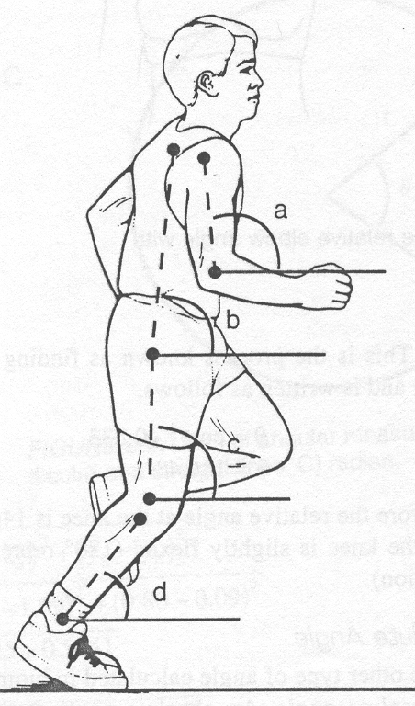
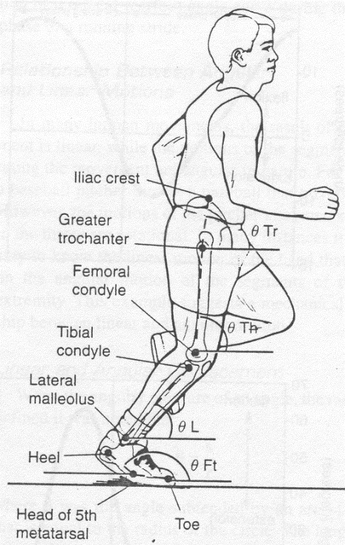
Απόλυτες γωνίες των μελών του σώματος
Ο συνήθης τρόπος υπολογισμού μιας απόλυτης γωνίας μέλους του σώματος προϋποθέτει την τοποθέτηση ενός συστήματος συντεταγμένων στο μακρινό άκρο του μέλους. Έτσι, η γωνία μετριέται αρχίζοντας από τη δεξιά οριζόντια θέση και με κατεύθυνση αντίθετη της κίνησης των δεικτών του ωρολογιού. Οι απόλυτες γωνίες υπολογίζονται με τον κανόνα της εφαπτομένης (απέναντι προς την προσκείμενη της γωνίας πλευρά).

Slide 15
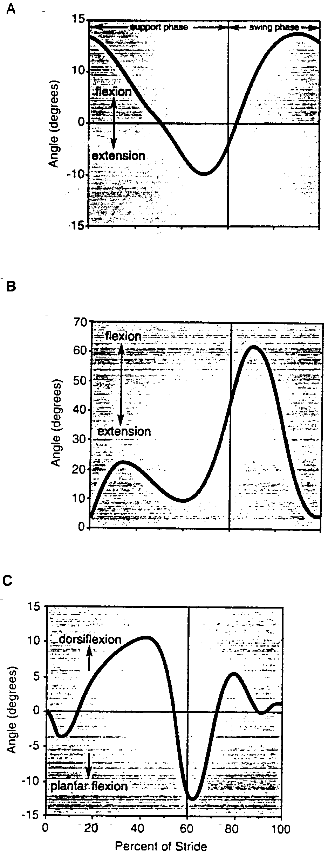
Γωνιακές μετατοπίσεις σε διάφορες αρθρώσεις
Γωνίες στο διασκελισμό της βάδισης
Α) στο ισχίο
Β) στο γόνατο
C) στην ποδοκνημική

Slide 16
Γωνιακή ταχύτητα 1
Είναι το πηλίκο της μεταβολής της γωνίας δια του απαιτούμενου χρόνου.
Έχουμε : ω = φ / t = rad / sec
Στη σταθερή γωνιακή ταχύτητα σε ίσους χρόνους διανύονται ίσες γωνιακές μετατοπίσεις.
Στη μεταβαλόμενη γωνιακή ταχύτητα διακρίνουμε τη μέση και τη στιγμιαία γωνιακή ταχύτητα.
Η μέση είναι ίση με Δφ / Δt για ένα χρονικό διάστημα Δt.
Όταν το Δt τείνει στο μηδέν μιλούμε για στιγμιαία γωνιακή ταχύτητα.

Slide 17
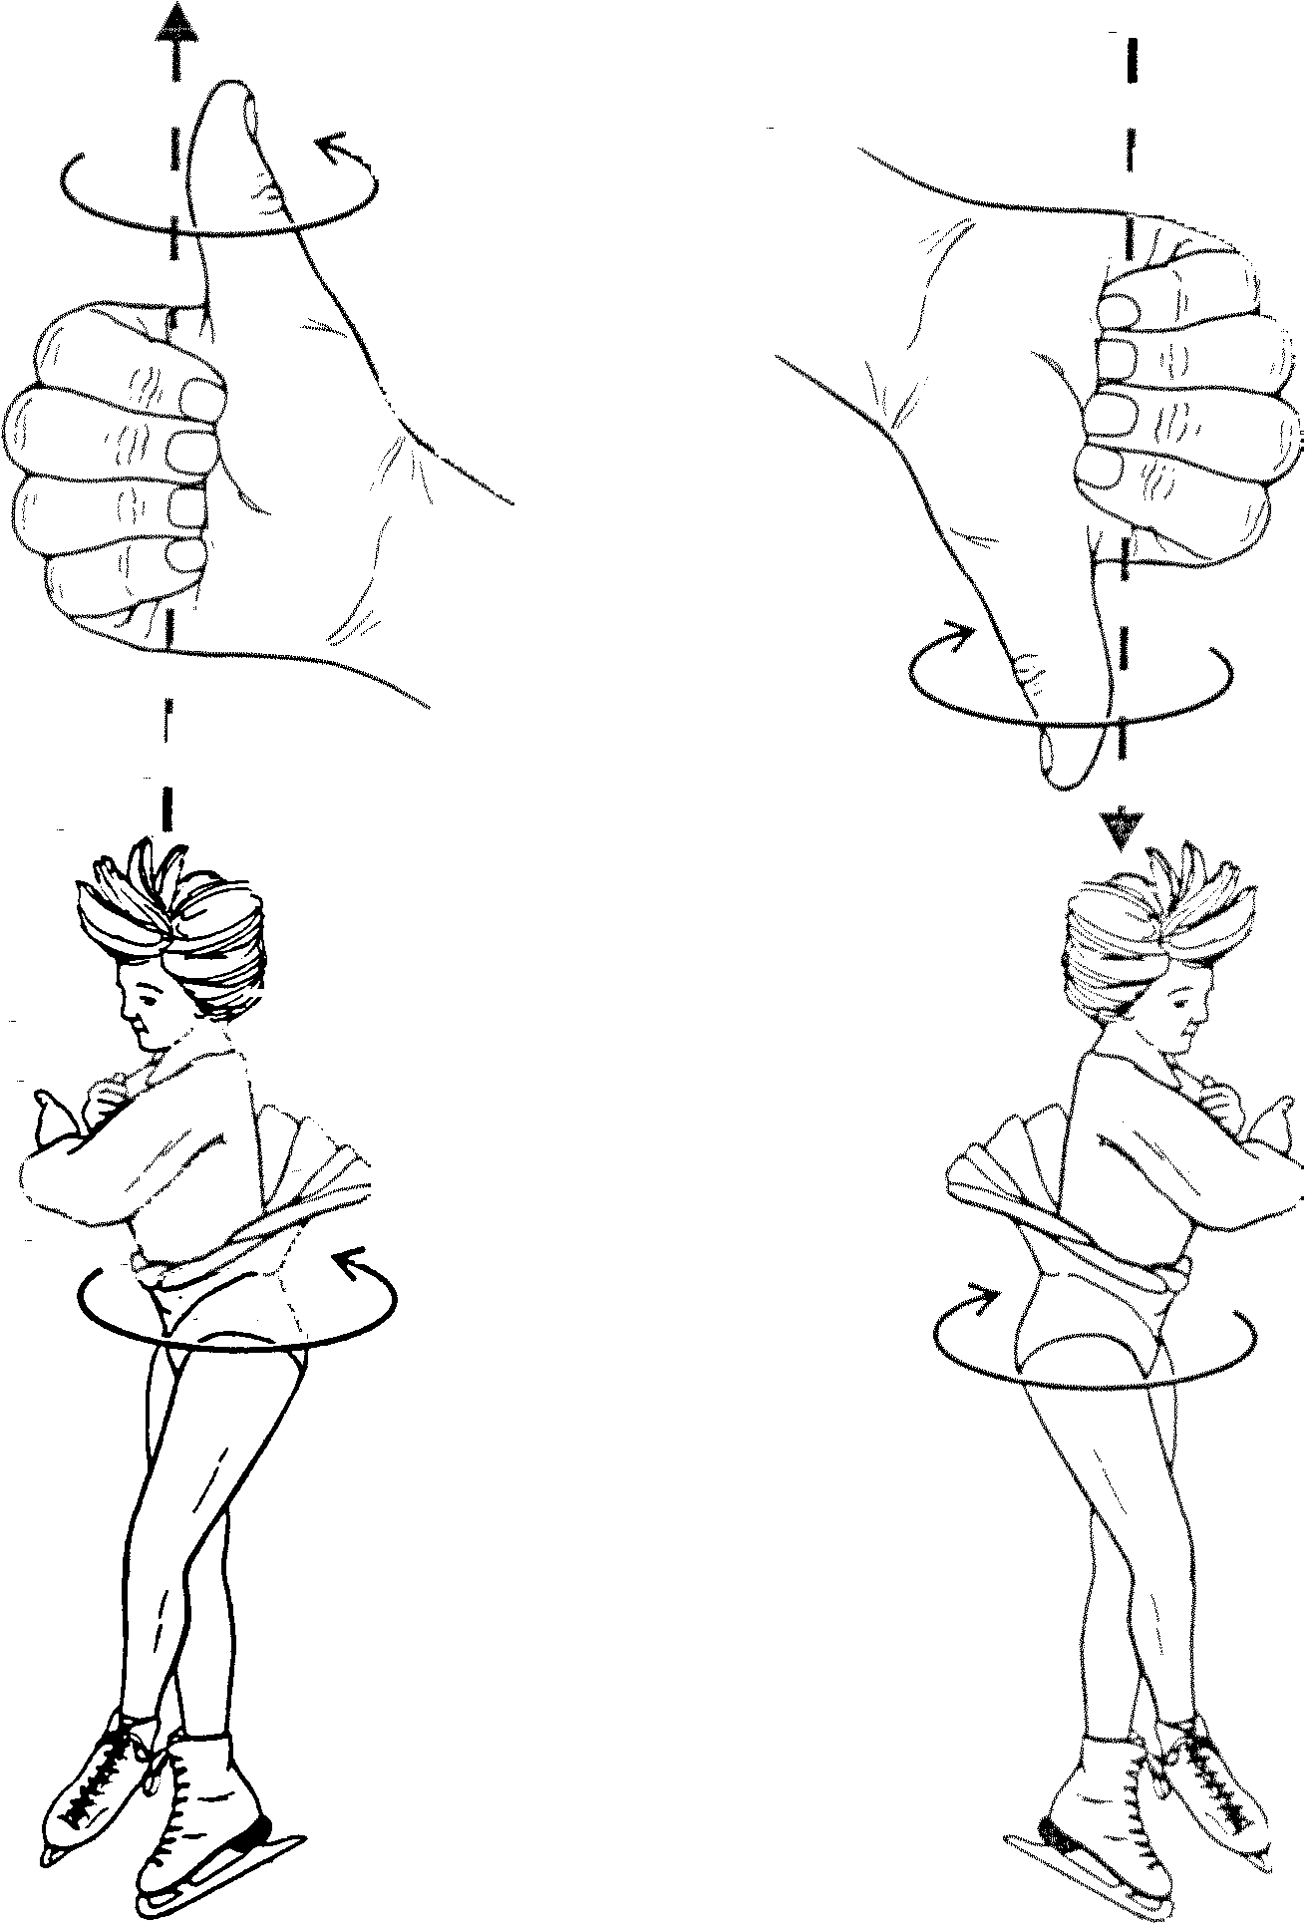
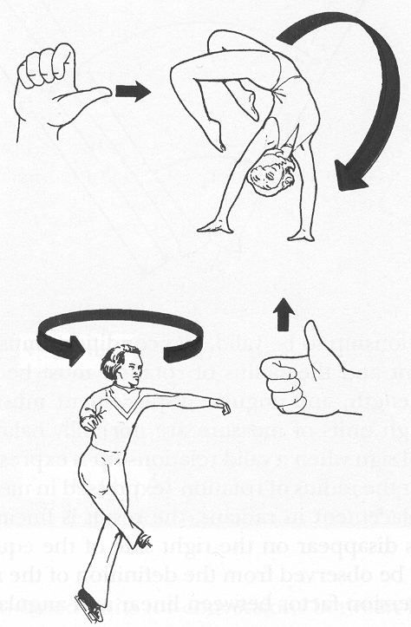
Γωνιακή ταχύτητα 2
Ο κανόνας του δεξιού χεριού χρησιμοποιείται για τον προσδιορισμό του προσήμου της γωνιακής ταχύτητας.
Το διάνυσμα της γωνιακής ταχύτητας είναι κάθετο στο επίπεδο περιστροφής.

Slide 18
Συχνότητα και περίοδος περιστροφής
Στην περιστροφική κίνηση ο χρόνος που χρειάζεται ένα κινητό για να διαγράψει μια ολόκληρη περιστροφή (360⁰ ή 6,28rad) λέγεται περίοδος και συμβολίζεται με Τ. Αν ο χρόνος μιας περιστροφής απαιτεί 5 sec, η κίνηση έχει περίοδο Τ = 5 sec.
Συχνότητα ( ν ) της κίνησης είναι ο αριθμός των περιστροφών που γίνονται σε ένα δευτερόλεπτο.
Έτσι ν = 1 / Τ = 1 / 5 = 0,2 Hz ( 0,2 κύκλοι το δευτερόλεπτο).
Επίσης ω = 2π / Τ = 2 π ν

Slide 19
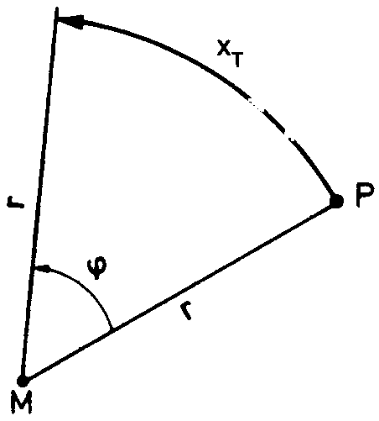
Σχέση γωνιακών και γραμμικών μεγεθών
Γραμμική, επιτρόχια ή περιμετρική ταχύτητα U είναι η ταχύτητα ενός σημείου του σώματος που βρίσκεται σε κυκλική τροχιά και έχει ακτίνα περιστροφής r. Στην περιστροφή του το σημείο Ρ διαγράφει πάνω στην κυκλική τροχιά απόσταση Χτ.
Χτ = φ . r
Uτ = ω . r
Uτ = ω . r = 2 π r / Τ = 2 π r ν

Slide 20
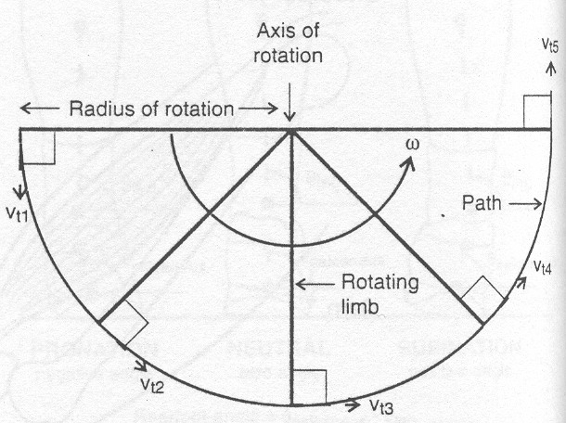
Γραμμική ή επιτρόχια ταχύτητα
Παρουσιάζεται η επιτρόχια ταχύτητα περιστρεφόμενου μέλους σε διαφορετικές χρονικές στιγμές.
Η επιτρόχια ταχύτητα είναι κάθετη στην ακτίνα περιστροφής.

Slide 21
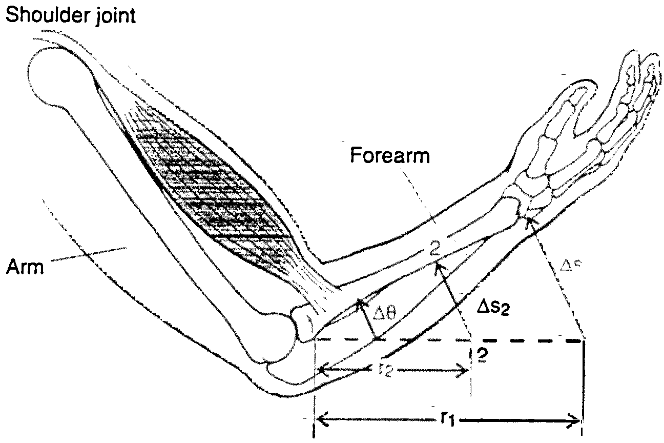
Σχέση γωνιακών και γραμμικών μεγεθών

Slide 22
Γωνιακή επιτάχυνση
Είναι το πηλίκο της μεταβολής της γωνιακής ταχύτητας δια του απαιτούμενου χρόνου (α = Δω/Δt).
Είναι η δεύτερη χρονοπαράγωγος της γωνιακής μετατόπισης.
Συμβολίζεται με α και μετριέται σε deg / sec² ή σε rad / sec².
Διακρίνουμε τη μέση και τη στιγμιαία γωνιακή επιτάχυνση.

Slide 23
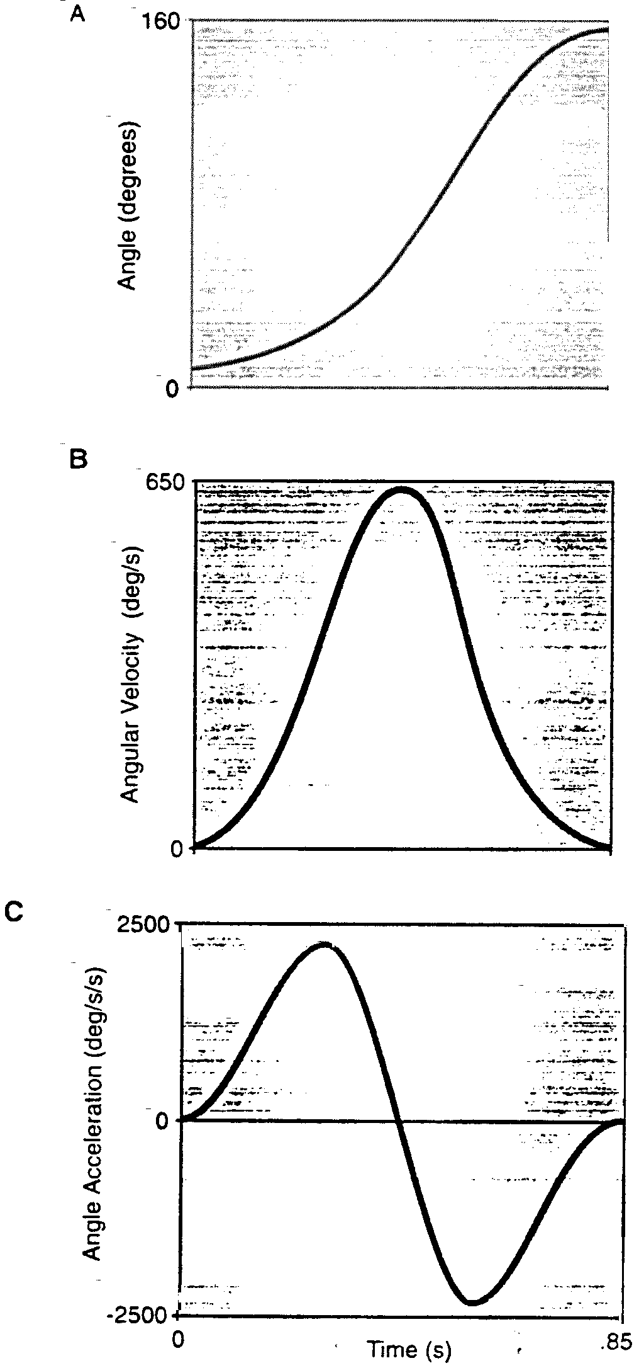
Γωνιακή μετατόπιση – ταχύτητα - επιτάχυνση
Α) γωνία κάμψης του αγκώνα.
Β) γωνιακή ταχύτητα
C) Γωνιακή επιτάχυνση

Slide 24
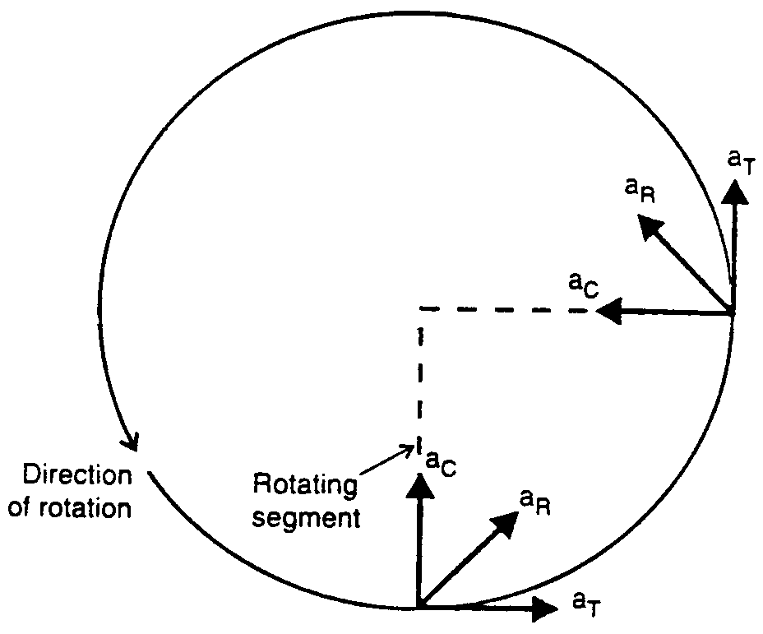
Γωνιακή μετατόπιση – ταχύτητα - επιτάχυνση
Η γραμμική επιτάχυνση στην περιστροφική κίνηση έχει δύο συνιστώσες κάθετες μεταξύ τους:
Η επιτρόχια επιτάχυνση ( a_{T} ) είναι εφαπτόμενη στον κύκλο.
Η κεντρομόλος επιτάχυνση ( a_{c} ) είναι κάθετη στην a_{T} και έλκει το κινητό προς το κέντρο του κύκλου.
a_{T} = a . r
a_{c} = U² / r = ω² . r = 4 π² r / T² = 4 π² ν² r
Η συνισταμένη είναι :
α_{R} = (a_{T}²+ a_{c}²)^{1/2}

Slide 25
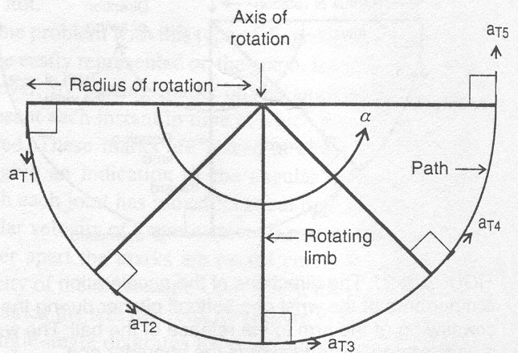
Επιτρόχια επιτάχυνση
Παρουσιάζεται η επιτρόχια επιτάχυνση ενός περιστρεφόμενου μέλους.
Αυτή σε κάθε χρονική στιγμή είναι κάθετη προς το αιωρούμενο μέλος

Slide 26
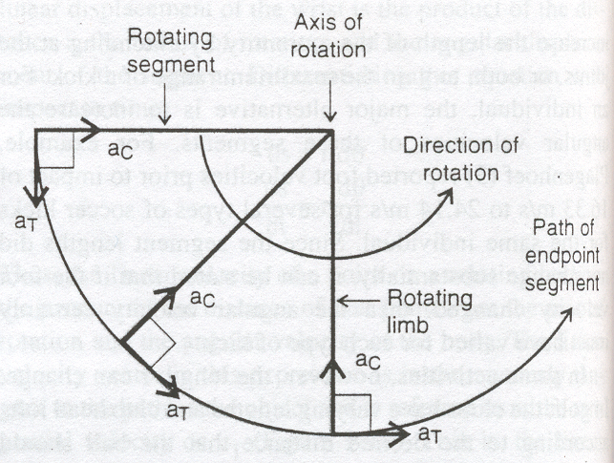
Κεντρομόλος επιτάχυνση
Παρουσιάζονται η επιτρόχια (a_{T}) και η κεντρομόλος (a_{C}) επιτάχυνση. Είναι πάντα κάθετες μεταξύ τους.
Η επιτρόχια επιταχύνει το άκρο του μέλους προς τα κάτω και η κεντρομόλος επιταχύνει το άκρο του μέλους προς το κέντρο του κύκλου. Ως αποτέλεσμα έχουμε την κίνηση σε κυκλική τροχιά.

Slide 27
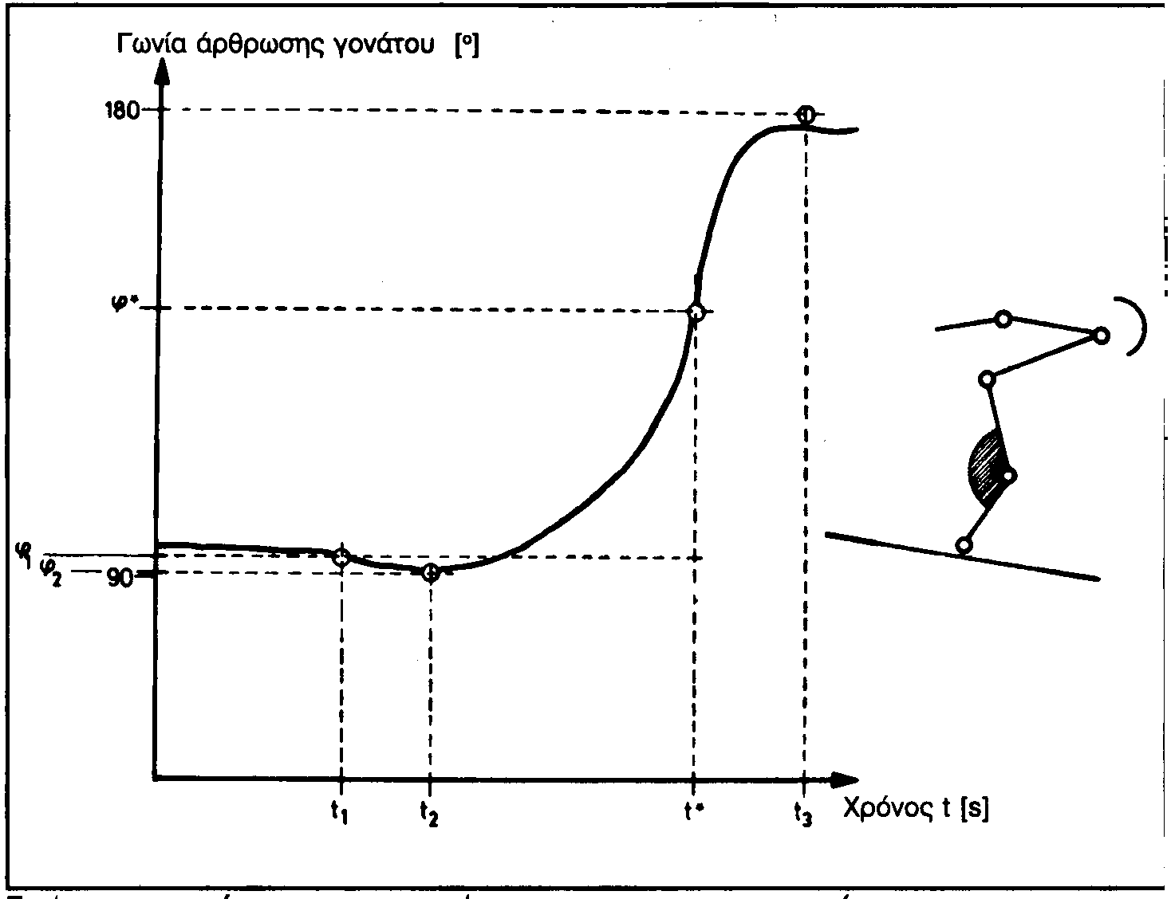
Εφαρμογές 1
Γωνιακή ταχύτητα της άρθρωσης του γονάτου στο άλμα του σκι
Η γωνία 180⁰ αντιστοιχεί στην έκταση του γονάτου, ενώ μικρότερες στην κάμψη του γονάτου.
Μέχρι το σημείο t₁ σταθερή γωνία 95⁰. Μείωση (90⁰) μέχρι το σημείο t₂ και μετά αύξηση μέχρι την τελική έκταση του γονάτου (t₃).
Στο χρονικό σημείο t* ο αθλητής απογειώνεται από το διάδρομο φοράς (140⁰).
Δ t₁ = t₂ - t ₁ = 0,1 sec (κάμψη).
Δ t₂ = t* - t ₂ = 0,2 sec (έκταση).
ω_{κ} =(φ₂-φ₁)/(t₂-t ₁)=(90⁰-95⁰) / 0,1 sec = - 50⁰/sec.
ω_{ε} =(φ-φ₂)/(t-t ₂)=(140⁰-90⁰) / 0,2 sec = 250⁰/sec.
Η γωνιακή ταχύτητα στην απογείωση είναι 1100⁰/sec.

Slide 28
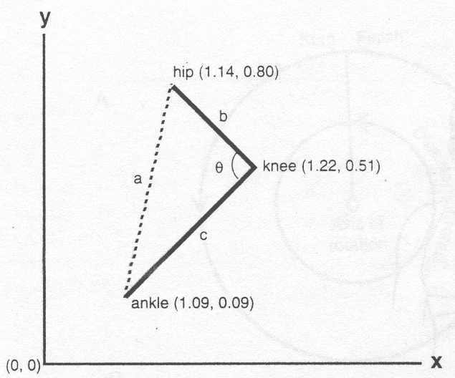
Εφαρμογές 2
Υπολογισμός της σχετικής γωνίας θ
Σύμφωνα με το πυθαγόριο θεώρημα τα μήκη των πλευρών a, b, c είναι:
a = [(Xh - Xa)² + (Yh - Ya)²]^{1/2} =
[(1.14 – 1.09)² + (0.80 – 0.09)²]^{1/2} = 0.71
b = [(Xh - Xk)² + (Yh - Yk)²]^{1/2} =
[(1.14 – 1.22)² + (0.80 – 0.51)²]^{1/2} = 0.30
c = [(Xk - Xa)² + (Yk - Ya)²]^{1/2} =
[(1.22 – 1.09)² + (0.51 – 0.09)²]^{1/2} = 0.44
Σύμφωνα με το νόμο των συνημιτόνων:
a² = b² + c² – 2 · b · c · συν θ =>
συν θ = (b² + c² – a²) / (2 · b · c ) =
(0.30² + 0.44² – 0.71²) / (2 · 0.30 · 0.44) =
= - 0.833
Άρα θ = ημ⁻¹ - 0.833 => θ = 146.4^{ο}

Slide 29
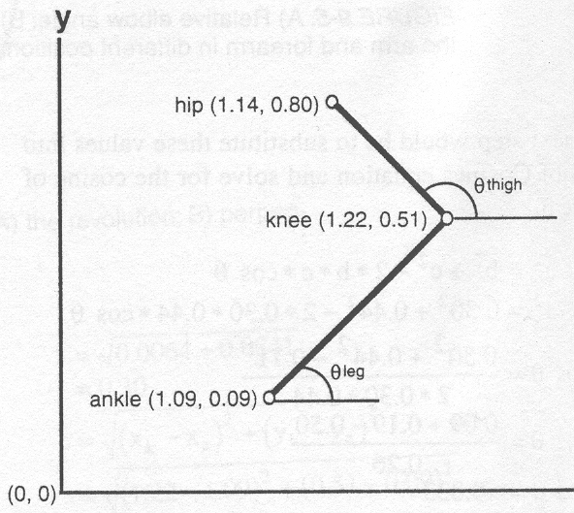
Εφαρμογές 3
Υπολογισμός της απόλυτης γωνίας θ_{leg}
Για τον υπολογισμό της απ. γωνίας στην ποδοκνημική (θ_{leg}) χρησιμοποιούμε τις συντεταγμένες των άκρων του μέλους για τον προσδιορισμό της εφ θ_{leg} :
εφ θ_{leg} = (Υ_{κοντινό} - Υ_{μακρινό}) / (Χ_{κοντινό} - Χ_{μακρινό}) = (Υ_{knee} - Υ_{ankle}) / (Χ_{knee} - Χ_{ankle}) =
(0.51 – 0.09) / (1.22 – 1.09) = 3.23
Άρα θ_{leg} = εφ⁻¹ + 3.23 = 72.8^{ο}
Αντίστοιχα για τον υπολογισμό της θ_{thigh} :
εφ θ_{thigh} = (Υ_{hip} - Υ_{knee}) / (Χ_{hip} - Χ_{knee}) =
(0.80 – 0.51) / (1.14 – 1.22) = -3.625
Άρα θ_{thigh} = εφ⁻¹ – 3.625 = -74.58^{ο}
ή θ_{thigh} = 180^{ο} - 74.58^{ο} = 105.4^{ο}

Slide 30
Θέματα για συζήτηση ή μελέτη
Αναφέρετε δύο κινήσεις στις οποίες είναι σημαντική η σχετική γωνία μιας άρθρωσης του σώματος, καθώς και δύο κινήσεις στις οποίες σημαντική είναι η απόλυτη γωνία κάποιας άρθρωσης του σώματος.
Κατά την κάμψη του αγκώνα η σχετική γωνία της άρθρωσης είναι 10^{ο} στα 0.5 sec και 120^{ο} στα 0.71 sec. Ποια είναι η μέση γωνιακή ταχύτητα της άρθρωσης του αγκώνα.
Ένας σφυροβόλος περιστρέφεται με γωνιακή ταχύτητα 14.7 rad/sec, με γωνιακή επιτάχυνση 6.28 rad/sec² πριν την απελευθέρωση της σφύρας. Αν η ακτίνα περιστροφής (το μήκος του χεριού του αθλητή + το μήκος της αλυσίδας της σφύρας) είναι 1.5 m, να υπολογιστούν: α) η επιτρόχια επιτάχυνση, β) η κεντρομόλος επιτάχυνση, γ) η συνισταμένη γραμμική επιτάχυνση.
Ένας αθλητής του πατινάζ περιστρέφεται γύρω από τον επιμήκη άξονα του σώματός του με σταθερή γωνιακή ταχύτητα 18 rad/sec. Να βρεθεί η τιμή της γωνιακής επιτάχυνσης.

Slide 31
Βιβλιογραφία
Κόλλιας Η. (1997). Βιοκινητική της αθλητικής κίνησης. Θεσσαλονίκη.
Τσαρούχας Λ. (1983) Βιομηχανική αθλητικών κινήσεων, Αθήνα.
Φωτεινόπουλος Β. Μηχανική. Εκδόσεις Βλάσση, Αθήνα.
Baumann W. (1996). Βασικές αρχές της βιομηχανικής των αθλητικών κινήσεων. Εκδόσεις Σάλτο, Θεσσαλονίκη.
Abernethy B., Kippers V., Mackinnon L.T., Neal R.J., Hanrahan S. (1997). The Biophysical Foundations of Human Movement. Human Kinetics, Champaign, IL.
Adrian M.J., Cooper J.M. (1995). Biomechanics of Human Movement. Brown & Benchmark Publishers, IA, USA.
Cavanagh P.R. (1990). Biomechnics of Distance Running. Human Kinetics, Champaign, IL.
Hall S.J. (1995). Basic Biomechanics. McGraw-Hill Companies, USA.
Hamill J., Knutzen K.M. (1995). Biomechanical Basis of Human Movement. Williams & Wilkins, PA, USA.

Slide 32
Τέλος Ενότητας
ΠΑΝΕΠΙΣΤΗΜΙΟ ΘΕΣΣΑΛΙΑΣ

